Slide 1
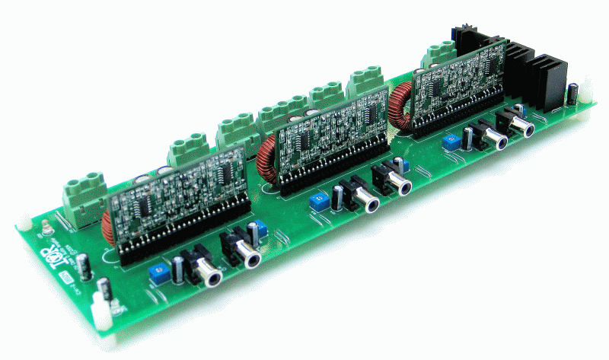
D类音频功率放大器
2011.8

Slide 2
1、特 点
传统AB类放大器的主要特点：
效率低，发热量大，体积大，失真小，频带宽
D类功率放大器的特点：
高效，小尺寸，失真较大，噪声较大

Slide 3
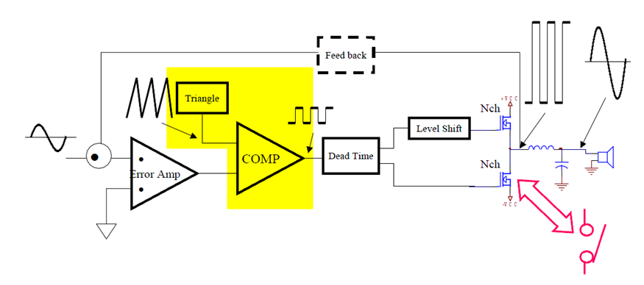
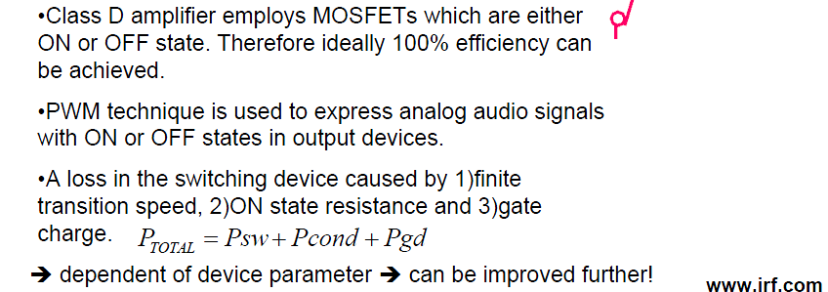
2、工作原理
和A、AB类放大器不同，D类放大器的末级MOSFET工作在开关状态，理想状态下可以达到100%的效率；
另一个关键技术PWM使音频信号能够在开关电路中被放大；
开关器件的损耗包括：1）晶体管速度有限，2）导通状态下的电阻，3）栅极充电。总损耗
这些损耗会随着器件质量的提高而减少。

Slide 4
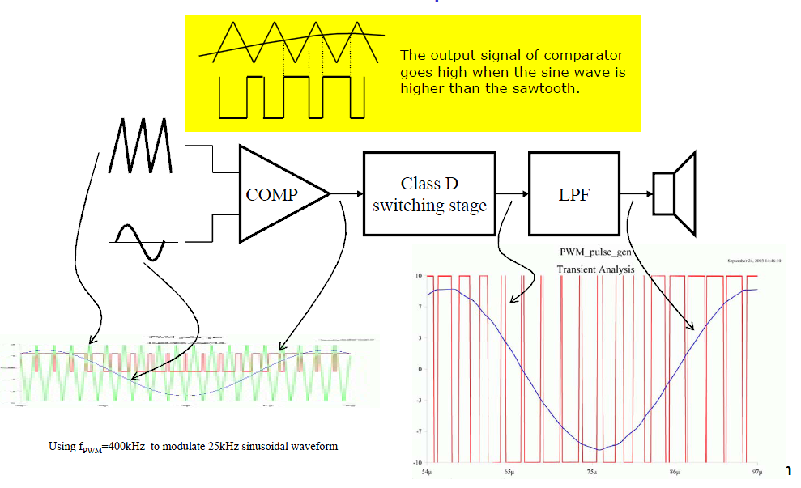
3、信号变换过程

Slide 5
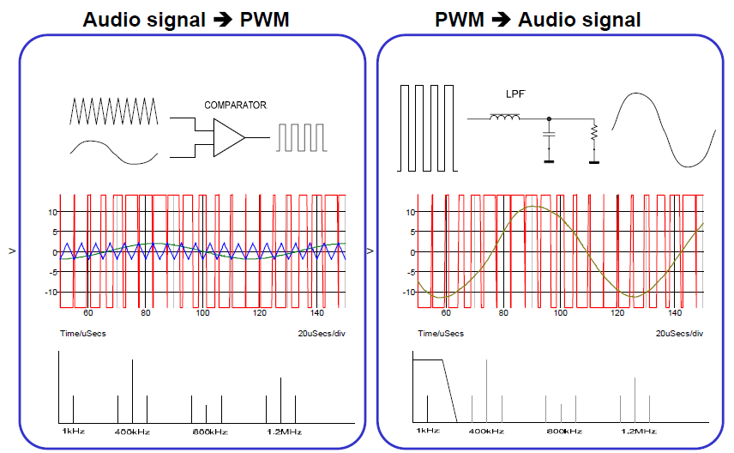
3、信号变换过程

Slide 6
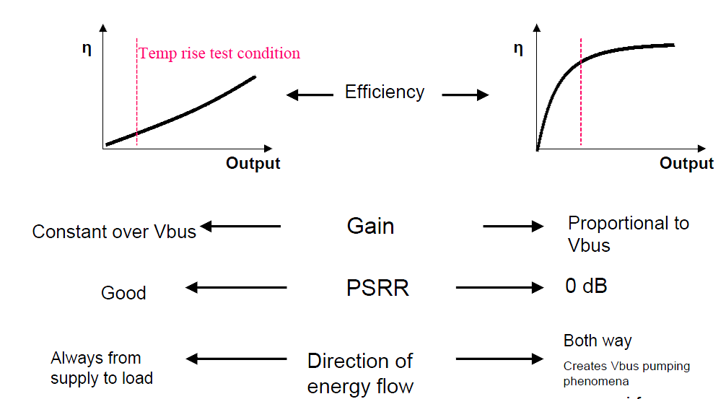
4、与传统功放主要指标对照
线性功放
D类功放
恒定/与电源无关
与电源成正

Slide 7
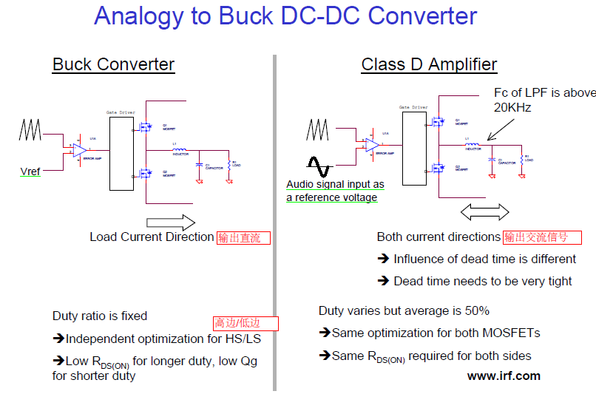
5、与BUCK电源对比

Slide 8
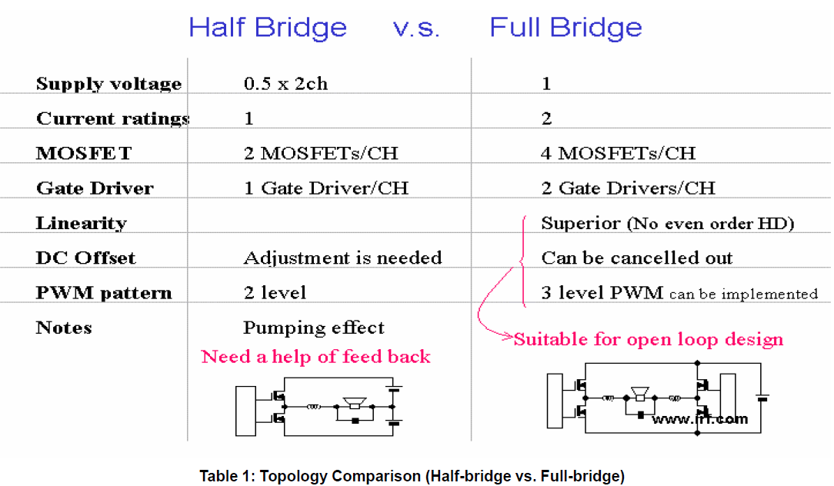
6、半桥与全桥对比

Slide 9
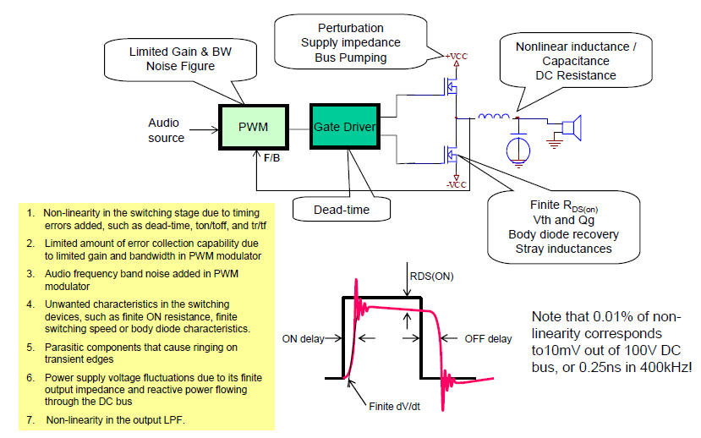
7、影响性能的主要因素

Slide 10
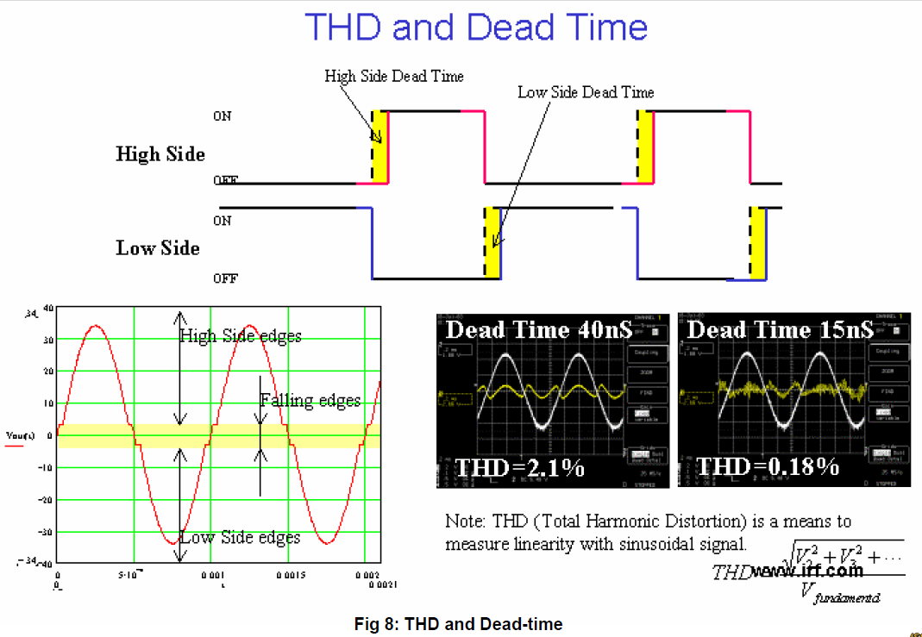
8、失真与死区时间

Slide 11


9、D类功放与MOS管
实现高性能D类功放的关键因素：开关损耗；开关延迟；电压电流尖峰等。
MOS管的选择基于功放的性能参数：输出功率、负载阻抗、电路拓扑（全桥或半桥）、调制因数（M=80%-90%）。
漏源击穿电压BVDSS：

Slide 12
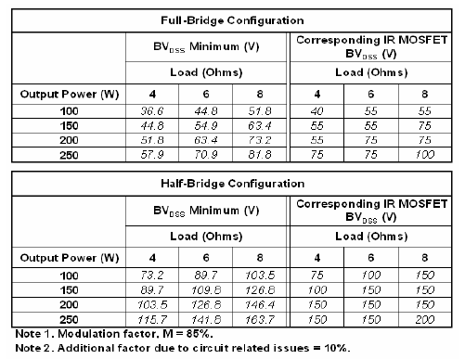
9、D类功放与MOS管
漏源击穿电压选择例表
应该注意的是：高BV_{DSS}的MOS管往往R_{DS(ON)}比较大，所以损耗也大。

Slide 13
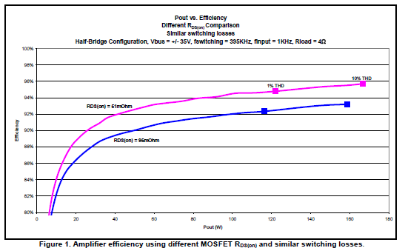
9、D类功放与MOS管
漏源导通电阻RDS(on)
功放的效率与MOS管的损耗有关，这些损耗包括MOS管的导通和开关损耗，栅极充电损耗，进一步这些损耗增加了MOS管的结温和散热片的尺寸。
导通损耗：
RDS(ON)是正温系数的。

Slide 14

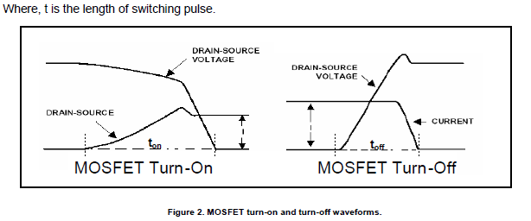
9、D类功放与MOS管
栅极电荷Q_{g：}
栅极电荷的大小直接影响MOS管的开关速度和损耗。开关总损耗：
开关损耗是开关能量与开关频率之积
开关损耗可以通过放大器性能指标和MOS管参数来估算：

Slide 15

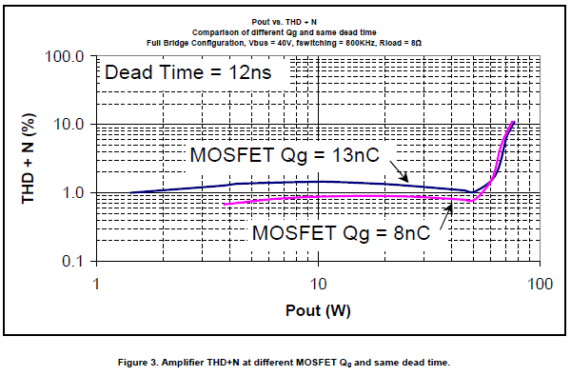
9、D类功放与MOS管
栅极损耗用下式估算：
放大器的线性度受开关延迟时间影响，这就意味着放大器的线性度也受Qg影响。在选择死区时间时要尽量减小该影响。Qg对效率的影响会更大一些，线性度可以通过优化死去时间来改善。

Slide 16
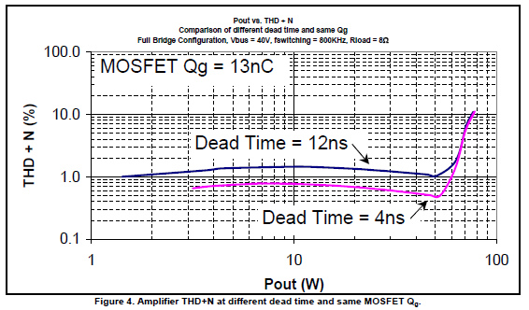
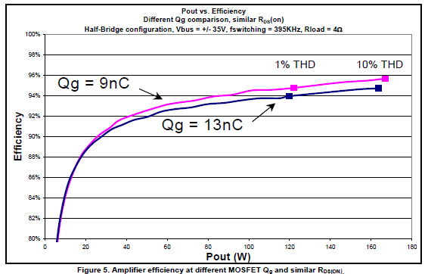
9、D类功放与MOS管
Qg对于效率的影响比对线性度的影响要大一些。

Slide 17
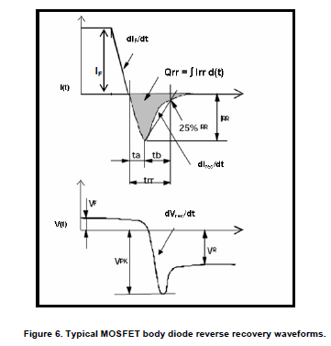
9、D类功放与MOS管
内部二极管的反向恢复电荷Q_{rr：}
实际上，MOS管内建了一个反向二极管，其反向恢复特性会影响放大器的性能。反向恢复电荷定义为t_{rr}和I_{rr}包围的面积。Q_{rr}主要取决于I_{F}和dI_{F}/dt。该参数会随着结温的升高而变大。
Qrr影响放大器的效率和EMI性能。二极管的反向恢复电流在MOS管换向之后产生，流入电桥电路的互补MOSFET，引起开关的开通损耗增加。

Slide 18
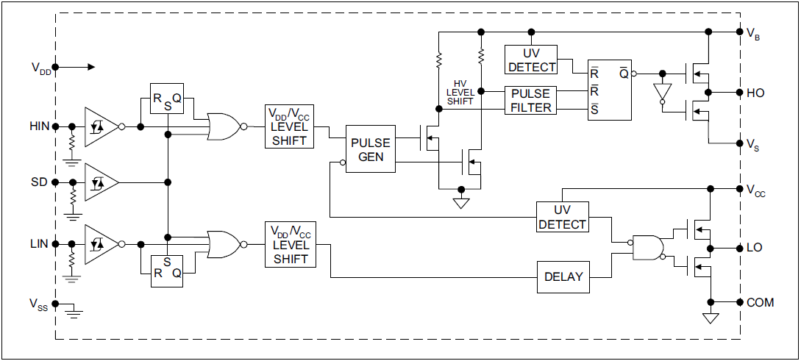
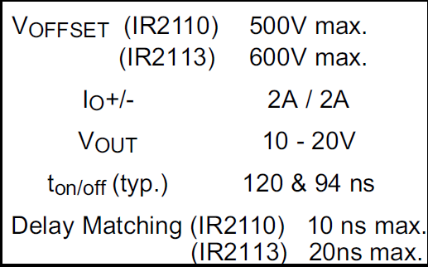
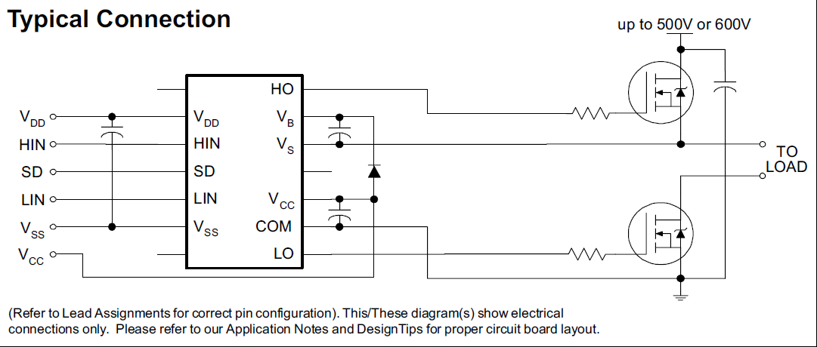
10、驱动电路实例
IRF2110

Slide 19
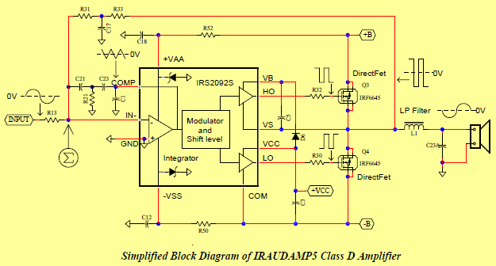
11、实例-IRS2092S

Slide 20
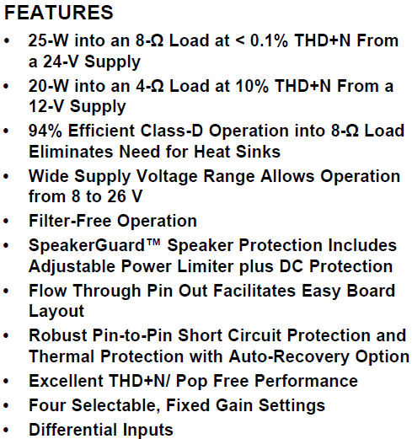
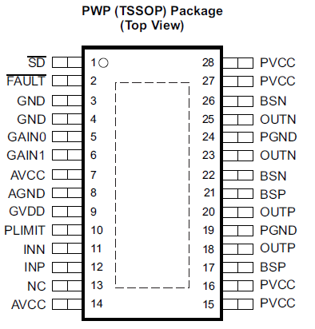
11、实例-TPA3112D

Slide 21
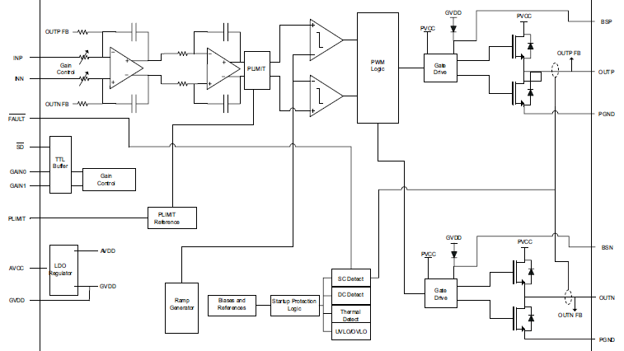
11、实例-TPA3112D

Slide 22
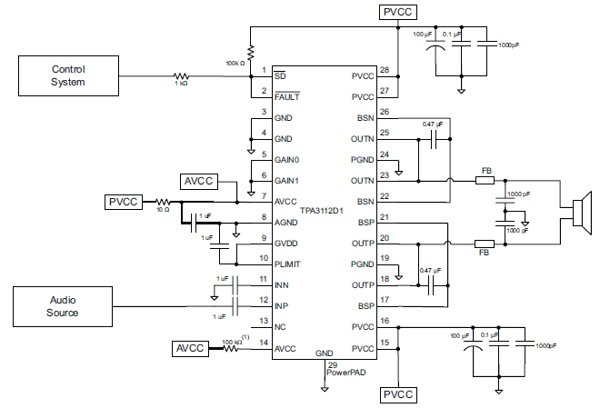
11、实例-TPA3112D

